Slide 1
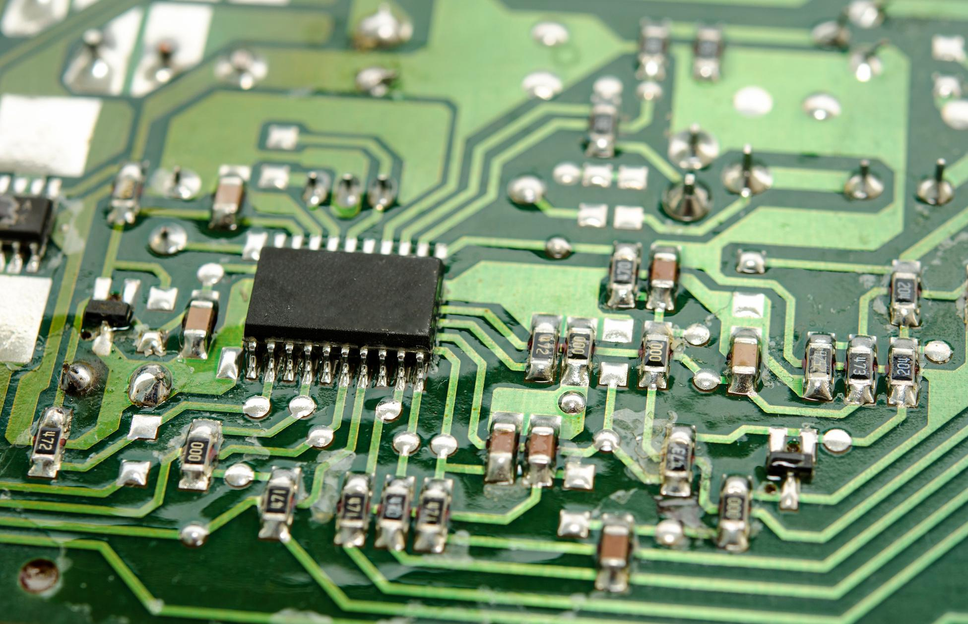






CLP
Contador ascendente/descendente controlado por UART.
Circuitos Lógicos Programables
John Aníbal Rivera Burgos
Autor
Nicolás Alvarez.
Profesor
Universidad de Buenos Aires

Slide 2
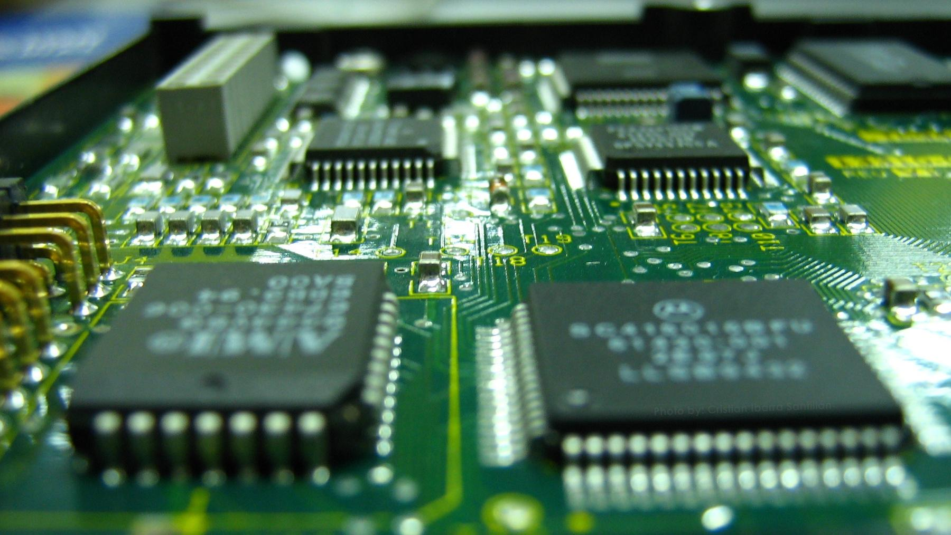
1. Introducción
Contexto y motivación
Problema y requisitos
Objetivos
2. Plataforma y Herramientas
Hardware utilizado
Software empleado
Frecuencia y parámetros UART
3. Arquitectura del Sistema
Bloques principales (UART RX, Control FSM, Contador, UART TX)
Flujo de datos y señales

Slide 3
4. Simulación Funcional
Secuencia de comandos probados
Resultados en XSIM (ondas y validación lógica)
5. Implementación en FPGA
Configuración en Vivado
Asignación de pines y recursos
Análisis temporal y de potencia
6. Pruebas en Hardware
Conexión USB–UART y terminal serie
Resultados obtenidos en consola y LEDs
7. Conclusiones y Recomendaciones
Resumen de logros
Recomendaciones técnicas para futuras mejoras

Slide 4
Introducción y Objetivos
Motivación: UART es un estándar universal y práctico para validar diseños embebidos.
Problema: Diseñar un sistema que reciba comandos UART y controle un contador up/down.
Objetivos:
Implementar receptor y transmisor UART 8N1 a 115200 bps.
Integrar contador de 4 bits controlado por comandos.
Verificar en simulación y hardware.

Slide 5
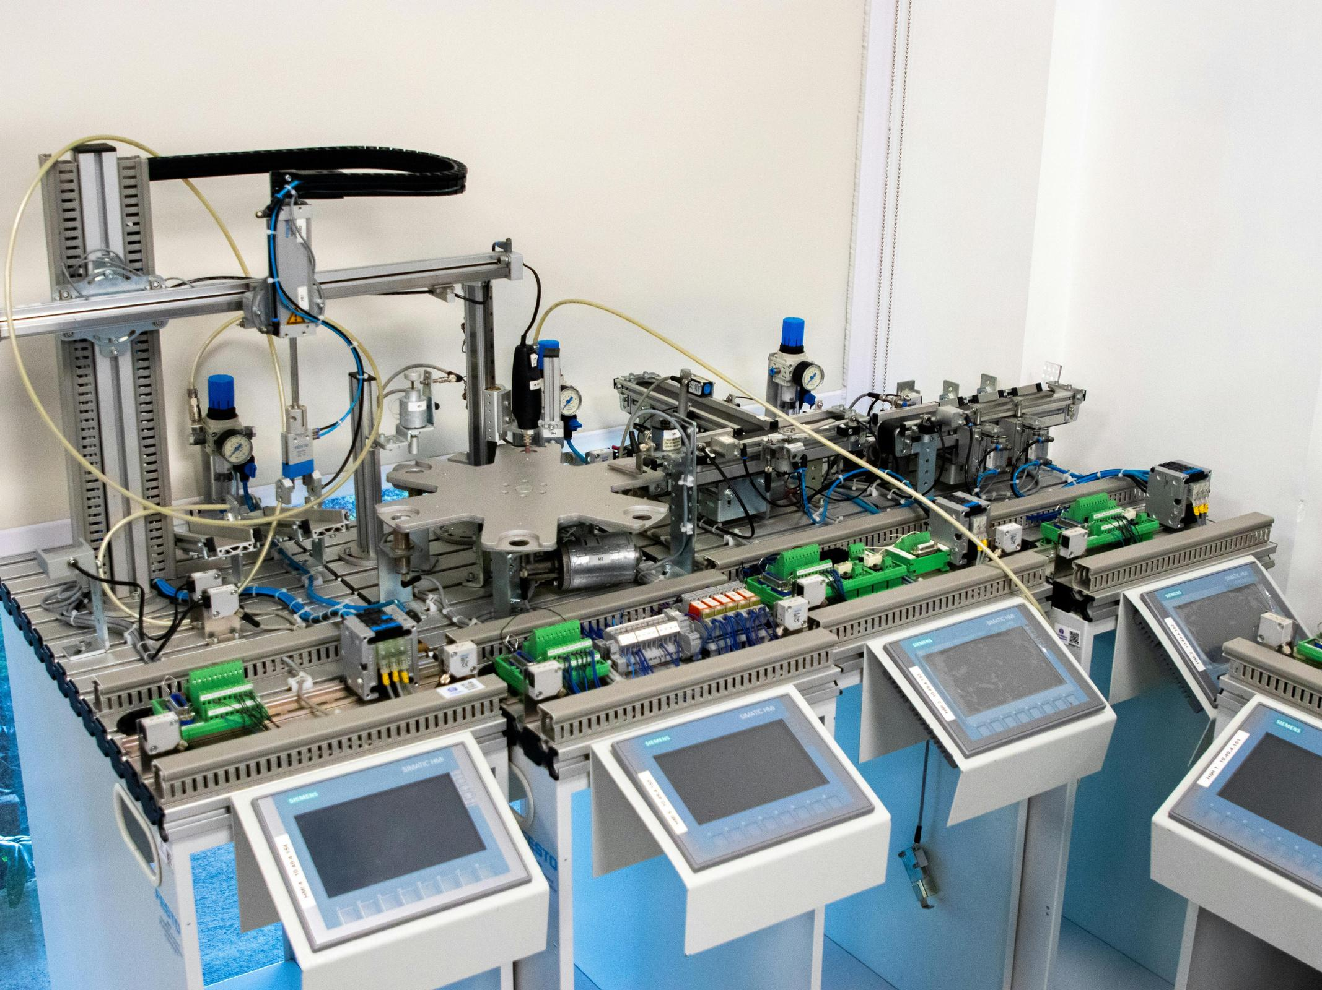
PLATAFORMA Y HERRAMIENTAS
Hardware: FPGA Arty Z7-10 (Zynq-7000 xc7z010clg400-1).
4 LEDs, pulsador de reset, adaptador USB-UART 3.3 V.
Software:
Vivado 2024.1 (síntesis e implementación)
XSIM (simulación)
Terminal serie (115200 8N1).

Slide 6
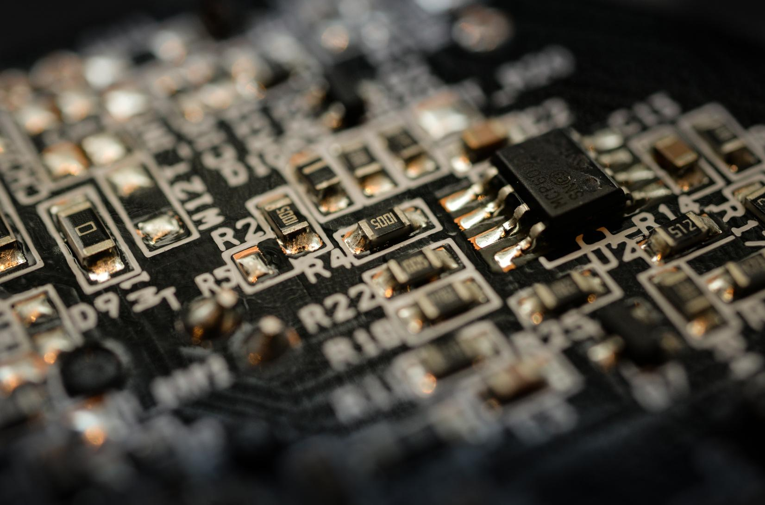
ARQUITECTURA DEL SISTEMA
Chip factories use advanced technology, including very sophisticated equipment and processes, to produce incredibly compact and powerful microchips. Extreme ultraviolet (EUV) lithography is a critical technology that uses short wavelengths of light to print exceedingly small circuit designs on silicon wafers.
RX
FSM
CONTADOR
PC
TX
LEDS

Slide 7
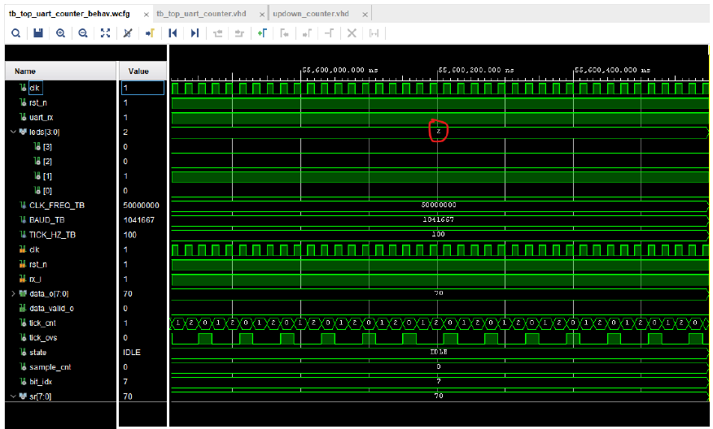
SIMULACION FUNCIONAL
Secuencia probada
z limpia, + incrementa, s activa modo auto, p pausa.
Resultados
LEDs = 0010 tras dos incrementos.
Conteo automático 10 Hz, estable y sin errores.

Slide 8
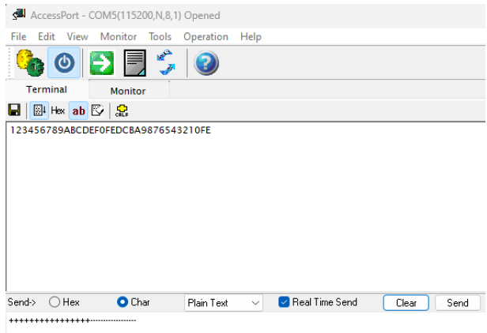
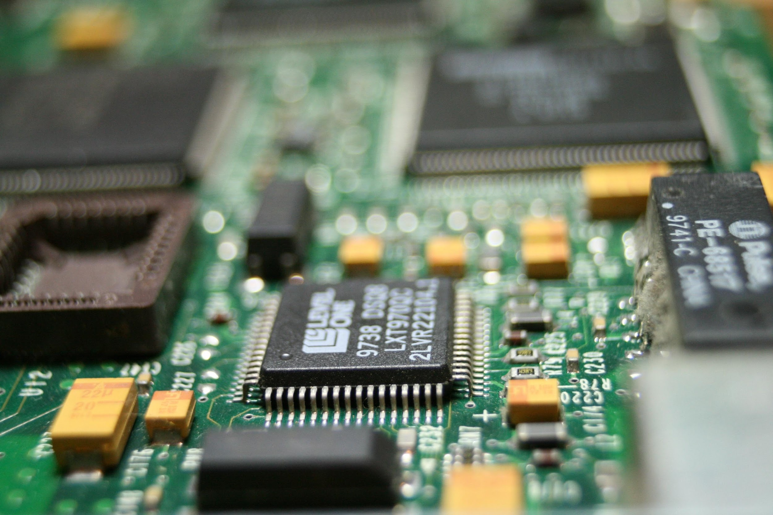
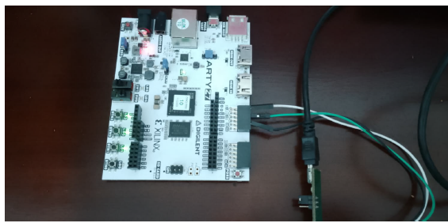
IMPLEMENTACION Y PRUEBAS DE HARDWARE
Resultados en VIVADO
Uso bajo de LUTs y FFs.
Potencia total: ≈ 0.095 W.
Sin violaciones de tiempos
(WNS/TNS > 0).
Prueba real
Comunicación UART 115200 bps estable.
Eco correcto en consola y LEDs sincronizados.

Slide 9


CIERRE
Conclusiones
Se implementó correctamente un receptor y un transmisor UART con formato 8N1 a 115 200 bps.
La comunicación mostró estabilidad y no se observaron errores de trama durante las pruebas.
Se integró un contador ascendente y descendente de cuatro bits controlado por comandos recibidos
por UART.
Las ordenes z, +, -, s y p actuaron según lo especificado y el valor se reflejó en leds[3:0] y en el eco por consola.

Slide 10
CIERRE
Recomendaciones
Crear y ejecutar archivos de prueba antes de pasar a implementación para detectar errores
temprano y evitar tiempos perdidos en producción.
Revisar cuidadosamente el archivo .xdc para prevenir fallos de conexión y posibles daños en pines por asignaciones incorrectas.

Slide 11

MUCHAS GRACIAS

